Slide 1
XSQL组技术交流
SQL
X
来，吐槽吧！
ZhengWei(HY)
2020-07-18

Slide 2
SQL
X
第三个引擎

Slide 3
XSQL组
SQL
X
聚合一堆的XSQL有组织、有层次结构、有顺序的处理数据。
可以理解XSQL组是一个轻量级的ETL，将数据从源端抽取、转换、加载至目标端的组件。
XSQL组：人多势众
XSQL

Slide 4
XSQL组的对象
SQL
X
XSQLGroup
组
XSQLNode
节点
XSQLGroupResult
执行结果
XSQLGroupControl
统一事务

Slide 5
SQL
X
组织关系
Notes:
聚合一堆的XSQL有组织、有层次结构、有顺序的处理数据

Slide 6
组织关系 XSQL组
SQL
X
XSQL组包含一个或多个XSQL节点。
XSQL组
XSQL节点 1
XSQL节点 2
… …
XSQL节点 N

Slide 7
组织关系 XSQL组
SQL
X
XSQL节点最常引用的XSQL对象。
XSQL组
XSQL节点 1
XSQL
XSQL节点 2
XSQL
… …
XSQL节点 N
XSQL

Slide 8
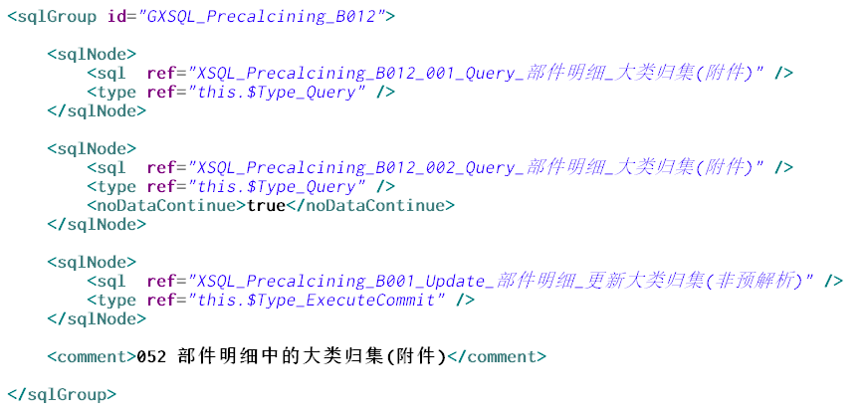
组织关系 – 举例 XSQL组
SQL
X
节点 1
节点 2
节点 3
注解文字
日志会输出

Slide 9
组织关系 XSQL组
SQL
X
XSQL节点可引用XSQL组。
XSQL组
XSQL节点 1
XSQL组 1
XSQL节点 2
XSQL组 2
… …
XSQL节点 N
XSQL组 3

Slide 10
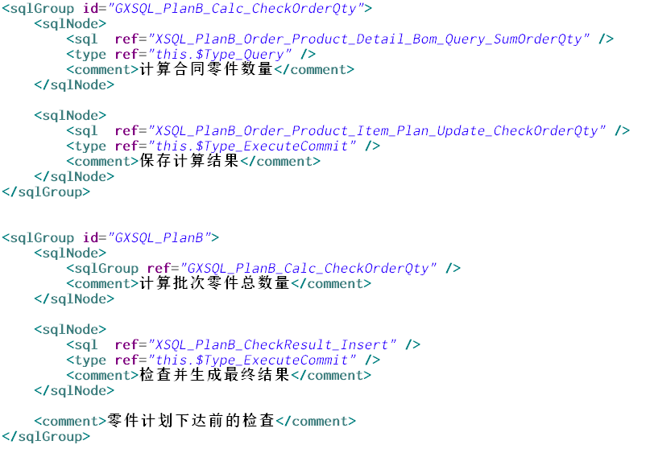
组织关系 – 举例 XSQL组
SQL
X
定义XSQL组
嵌套引用XSQL组

Slide 11
组织关系 XSQL组
SQL
X
XSQL节点还可引用Java对象。
XSQL节点还可引用规则引擎。
XSQL组
XSQL节点 1
本地 Java
XSQL节点 2
远端
Java
… …
规划中
XSQL节点 N
XRule

Slide 12
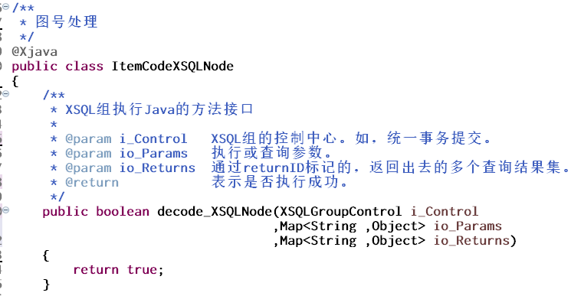
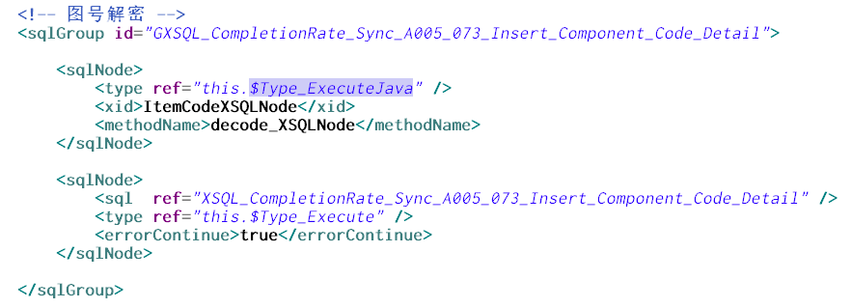
组织关系 – 举例 XSQL组
SQL
X
… ….
本机Java

Slide 13
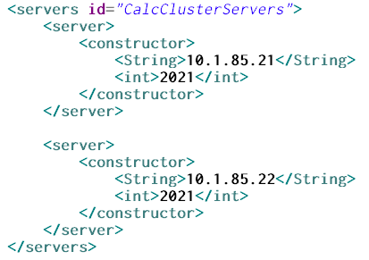
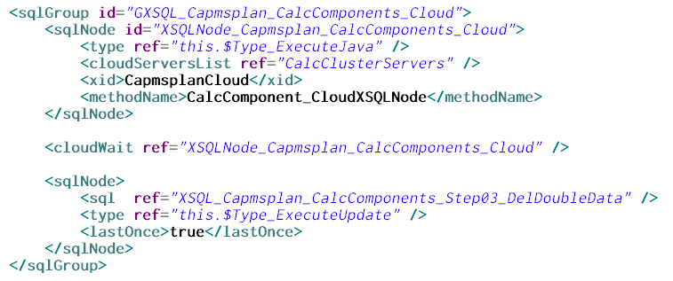
组织关系 – 举例 XSQL组
SQL
X
远端Java

Slide 14
组织关系 – 集合 XSQL组
SQL
X
XSQL节点还可引用Java集合。
XSQL组
XSQL节点 1
List
XSQL节点 2
Set
XSQL节点 N
Map

Slide 15
组织关系 – 执行 XSQL组
SQL
X
由本地Java代码执行。
或远程Java代码执行。
XSQL组
XSQL节点 1
Java本地执行
XSQL节点 2
XSQLGroupResult
执行结果
Java分布式执行
… …
XSQL节点 N

Slide 16
组织关系 – 事务 XSQL组
SQL
X
XSQL节点控制事务提交、回滚的时机。
XSQL组
XSQL节点 1
Java本地执行
XSQL节点 2
XSQLGroupResult
执行结果
XSQL组
事务
Java分布式执行
… …
XSQL节点 N

Slide 17
执行结果 XSQL组
成功标记
执行结果包括三个内容。
XSQLGroupResult
执行结果
一个或多个查询结果集
异常时的异常原因

Slide 18
SQL
X
结构层次
Notes:
聚合一堆的XSQL有组织、有层次结构、有顺序的处理数据

Slide 19
层次结构 XSQL组
SQL
X
XSQL组内的每个节点均再嵌套一个XSQL组；
XSQL组可无限嵌套无数个层级；

Slide 20
层次结构 XSQL组
SQL
X
XSQL组 B
XSQL节点 B1
XSQL组 A
XSQL节点 B2
XSQL组 D
… …
XSQL节点 A1
XSQL节点 D1
XSQL节点 BN
XSQL节点 D2
XSQL节点 A2
XSQL组 C
… …
XSQL节点 C1
XSQL节点 DN
… …
XSQL节点 C2
XSQL节点 AN
… …
XSQL节点 CN

Slide 21
层次结构 – 递归 XSQL组
SQL
X
XSQL组内的节点允许嵌套自己，可自循环递归；
XSQL组 A
XSQL节点 1
带上条件，
否则会死循环
XSQL节点 2

Slide 22
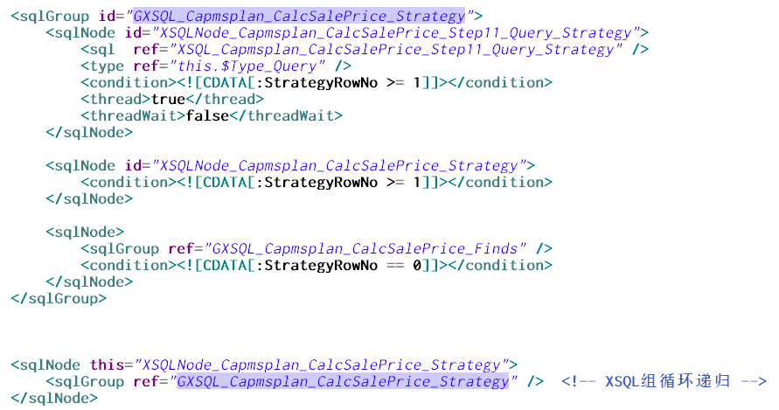
层次结构 – 递归举例 XSQL组
SQL
X
定义组
定义节点
递归关联

Slide 23
SQL
X
执行顺序
Notes:
聚合一堆的XSQL有组织、有层次结构、有顺序的处理数据

Slide 24
节点分类 XSQL组
SQL
X
更新类
控制循环类
执行类
常用类
DQL查询节点
DML更新节点
（不提交）
执行节点
（ DDL 、DCL）
DML更新节点
（本节点立刻提交）
Java节点
（可分布式）
缓存类
嵌套XSQL组
（可自循环递归）
集合查询节点
集合更新节点
（不提交）

Slide 25
控制循环类 XSQL组的节点
SQL
X
控制循环类：就好比是for循环语句。
XSQL组
查询结果
即控制着for的循环次数
for (
控制循环节点 1
)
{
执行类节点 2
}

Slide 26
控制循环类 XSQL组的节点
SQL
X
控制循环类：就好比是for循环语句。
XSQL组
for (
控制循环节点 1
)
{
for (
控制循环节点 2
)
{
执行类节点 3
}
}

Slide 27
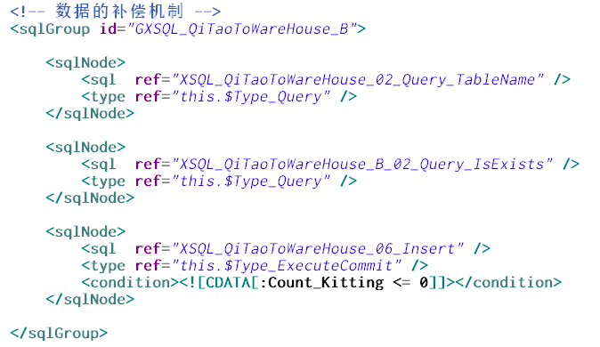
控制循环类 – 举例 XSQL组的节点
SQL
X
控制循环节点 1
控制循环节点 2
执行类节点 3

Slide 28
控制循环类 XSQL组的节点
SQL
X
控制循环类的节点均是查询节点，其查询结果的数量，将控制其后节点的执行次数；
XSQL组
返回3行结果
均返回5行结果
控制循环节点 1
执行
几次？
控制循环节点 2
执行类节点 3
15次
执行
几次？

Slide 29
控制循环类 XSQL组的节点
SQL
X
控制循环类的节点均是查询节点，其查询结果的数量，将控制其后节点的执行次数；
XSQL组
返回3行结果
第1次执行返回1行
第2次执行返回2行
第3次执行返回3行
控制循环节点 1
执行
3次
控制循环节点 2
执行类节点 3
6次
执行
几次？

Slide 30
控制循环类 XSQL组的节点
SQL
X
默认情况下，查无结果时，其后结果将不被执行。
XSQL组
返回5行结果
均返回0行结果
控制循环节点 1
执行
5次
控制循环节点 2
执行类节点 3
0次
执行
几次？

Slide 31
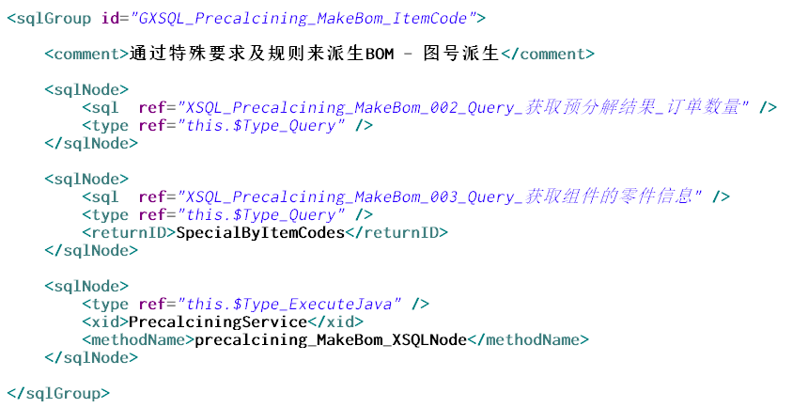
控制循环类 – 举例 XSQL组的节点
SQL
X
控制循环节点 1
查询返回节点 2
执行类节点 3

Slide 32
不控制、不循环 XSQL组的节点
SQL
X
控制循环类的节点，也可变成非控制类的只返回结果集数据，即不影响其后节点的执行次数；
XSQL组
返回5行结果
<sqlNode>
<returnID>… …</returnID>
</sqlNode>
控制循环节点 1
执行
5次
查询返回节点 2
5次
执行
几次？
执行类节点 3

Slide 33
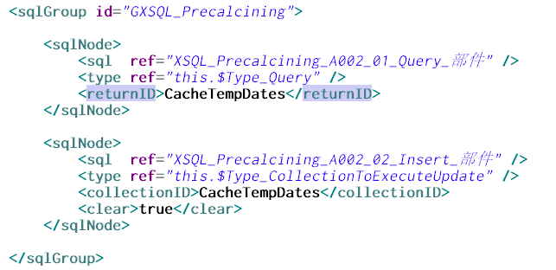
不控制、不循环 – 举例 XSQL组的节点
SQL
X
查询返回节点 1
执行节点 2
释放
内存

Slide 34
控制循环类 – 集合 XSQL组的节点
SQL
X
Java集合（Map、List、Set）也可以看做是数据库查询结果集一样，控制其后节点的执行次数；
XSQL组
集合有
5个元素
控制循环节点 1
List
执行
几次？
5次
执行类节点 2

Slide 35
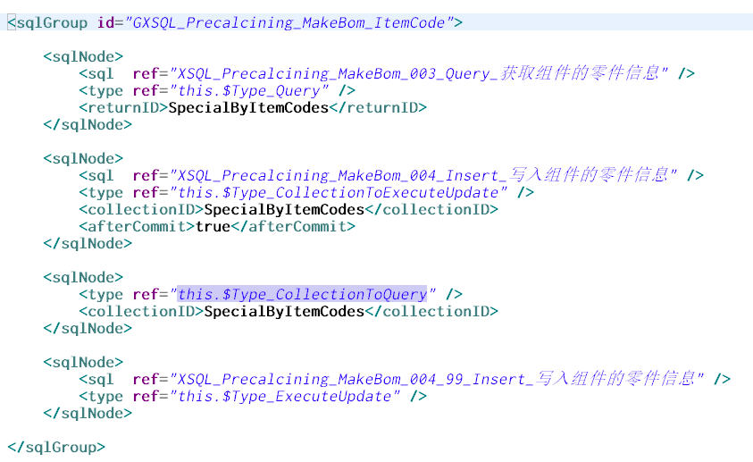
控制循环类 – 集合举例 XSQL组的节点
SQL
X
查询返回节点 1
执行类节点 2
集合批量写入
控制循环节点3
执行类节点4
集合循环写入

Slide 36


执行类 XSQL组的节点
SQL
X
执行正常时，均不影响其后节点的执行。
顺次执行
XSQL组
执行一次
执行类节点 1
执行一次
执行类节点 2
执行一次
执行类节点 3
统一提交

Slide 37


执行类 XSQL组的节点
SQL
X
执行异常时，其后节点将不被执行，统一回滚后，XSQL组整体退出并返回。
顺次执行
XSQL组
执行成功
执行类节点 1
执行异常
执行类节点 2
统一回滚
执行类节点 3
不再执行

Slide 38
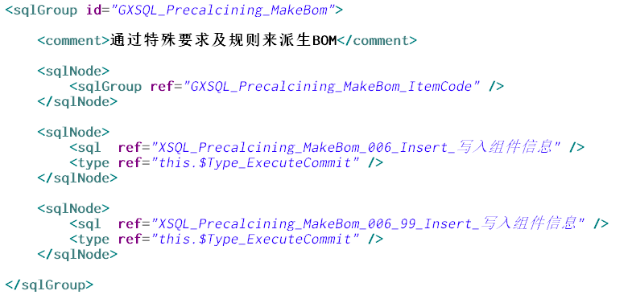
执行类 – 举例 XSQL组的节点
SQL
X
执行类节点 1
（组嵌套）
执行类节点 2
执行类节点 3

Slide 39
执行类 XSQL组的节点
SQL
X
执行异常时，当启用容错模式后，继续执行其后的节点。
顺次执行
XSQL组
执行成功
执行类节点 1
执行异常
容错模式
回滚本节点
执行类节点 2
继续执行
执行成功
执行类节点 3
统一提交

Slide 40
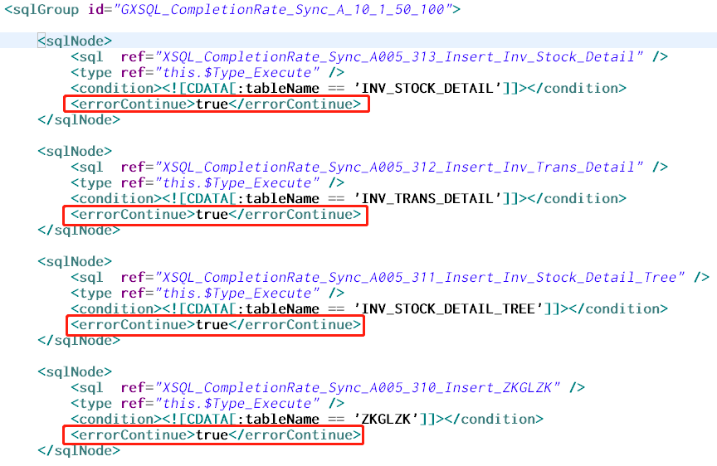
容错模式 – 举例 XSQL组的节点
SQL
X
错误常常是正确的先导。
—— 毛泽东
Notes:
谁没犯过错，还不叫走道了？

Slide 41
重试模式 XSQL组的节点
SQL
X
执行异常时，当启用重试模式后，继续执行其后的节点。
顺次执行
XSQL组
执行成功
执行类节点 1
异常1次
重试模式
异常2次
间隔5秒
异常3次
间隔10秒
第N次成功
间隔
T(n-1)*2秒
执行类节点 2
执行一次
执行类节点 3
统一提交

Slide 42
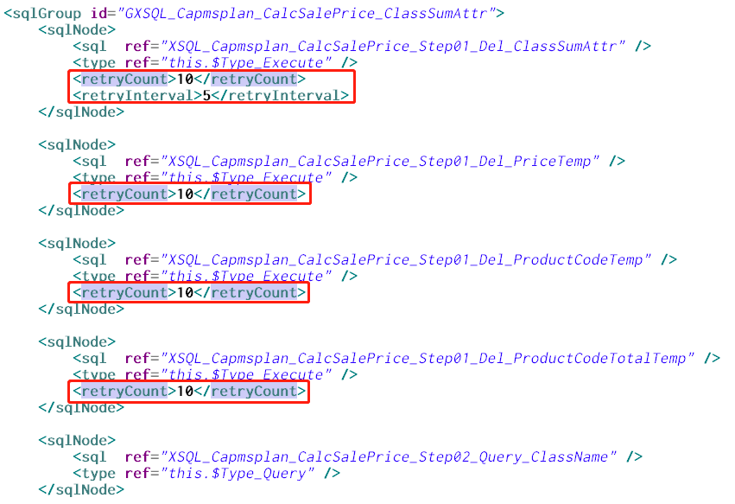
重试模式 – 举例 XSQL组的节点
SQL
X
时间
间隔
重复次数
失败的在于放弃，成功的必然之路就是不断的重来一次。
——托马斯·爱迪生

Slide 43
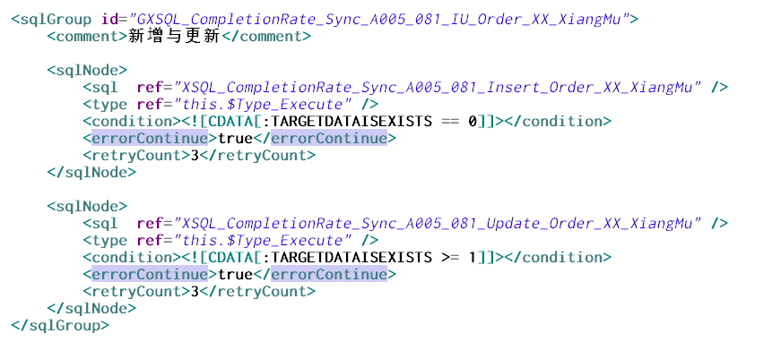
重试 + 容错 的举例 XSQL组的节点
SQL
X
重试模式优先级高于容错模式。
重试次数retryCount用尽时， 再根据errorContinue判定是否断续执行。

Slide 44
层次的执行顺序 XSQL组
SQL
X
XSQL组 B
顺次执行
XSQL节点 B1
XSQL组 A
XSQL节点 B2
XSQL组 D
… …
XSQL节点 A1
顺次执行
XSQL节点 D1
顺次执行
XSQL节点 BN
XSQL节点 D2
XSQL节点 A2
XSQL组 C
… …
顺次执行
XSQL节点 C1
XSQL节点 DN
… …
XSQL节点 C2
XSQL节点 AN
… …
XSQL节点 CN

Slide 45
在最后执行 XSQL组
SQL
X
XSQL组
for (
控制循环节点 1
)
{
执行节点 2
节点3、4在for循环外执行，怎么办？
执行节点 3
执行节点 4
}

Slide 46
在最后执行 XSQL组
SQL
X
XSQL组
for (
控制循环节点 1
)
{
执行节点 2
执行节点 3
<sqlNode>
<lastOnce>true</lastOnce>
</sqlNode>
执行节点 4
}

Slide 47
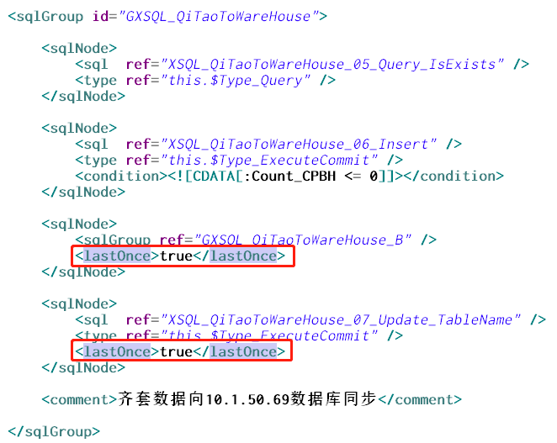
在最后执行 – 举例 XSQL组
SQL
X

Slide 48
SQL
X
执行参数
击鼓传花

Slide 49
击鼓传花 执行参数
执行
入参
XSQL组
XSQL节点 1
执行
入参
执行
信息
返回
结果
事务
控制
XSQL节点 2
执行
入参
执行
信息
返回
结果
事务
控制
XSQL节点 N
XSQLGroupResult
执行结果
异常
信息
执行
信息
返回
结果

Slide 50
Java集合作参数 XSQL组的节点
SQL
X
执行
入参
Java集合（Map、List、Set）也可以看做是数据库查询结果集一样，控制其后节点的执行次数；
Java集合有三个来源：
XSQL组的入参参数；
XSQL组执行过程中产生的查询结果集，即局部缓存；
XJava对象池中的集合，即全局缓存。
XSQL组
XSQL节点 1
局部
缓存
XSQL节点 2
… …
全局缓存
XSQL节点 N

Slide 51
SQL
X
事务
Notes:
聚合一堆的XSQL有组织、有层次结构、有顺序的处理数据

Slide 52
事务 – 默认方式 XSQL组
SQL
X
XSQL组执行完成后，将自动统一提交或回滚
XSQL组
DML更新节点
（不提交）
执行异常时
DML更新节点
（不提交）
全部回滚

Slide 53
事务 XSQL组
SQL
X
有三种可配的事务提交方式
前置提交
后置提交
循环提交

Slide 54
事务 – 前后提交 XSQL组
SQL
X
<sqlNode>
<beforeCommit>true</beforeCommit>
</sqlNode >
执行前提交事务
XSQL节点
<sqlNode>
<afterCommit>true</afterCommit>
</sqlNode >
执行后提交事务

Slide 55
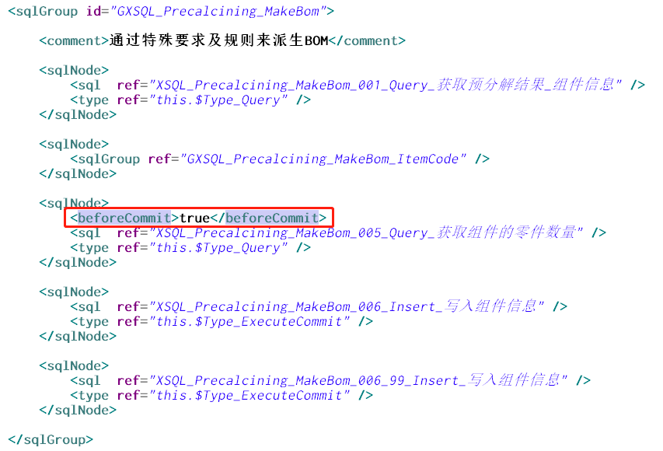
事务 – 前置提交 – 举例 XSQL组
SQL
X

Slide 56
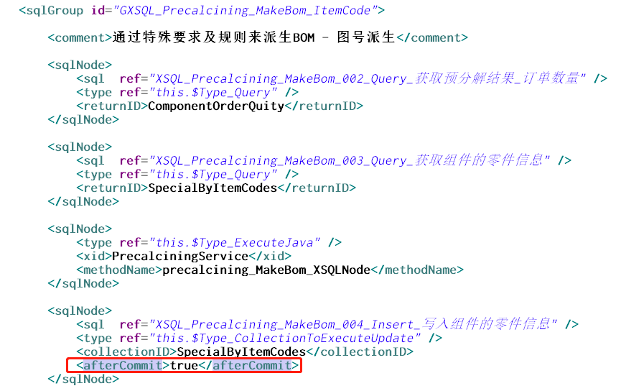
事务 – 后置提交 – 举例 XSQL组
SQL
X

Slide 57
事务 – 循环提交 XSQL组
SQL
X
XSQL组
for (
控制循环节点 1
)
<sqlNode>
<perAfterCommit>true</perAfterCommit>
</sqlNode >
{
执行节点 2
执行节点 3
提交一次
}

Slide 58
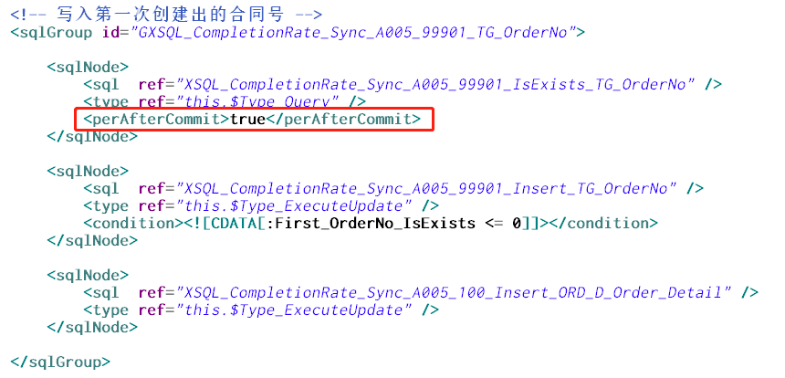
事务 – 循环提交 – 举例 XSQL组
SQL
X
设置控制循环节点

Slide 59
SQL
X
监控
Notes:
聚合一堆的XSQL有组织、有层次结构、有顺序的处理数据

Slide 60
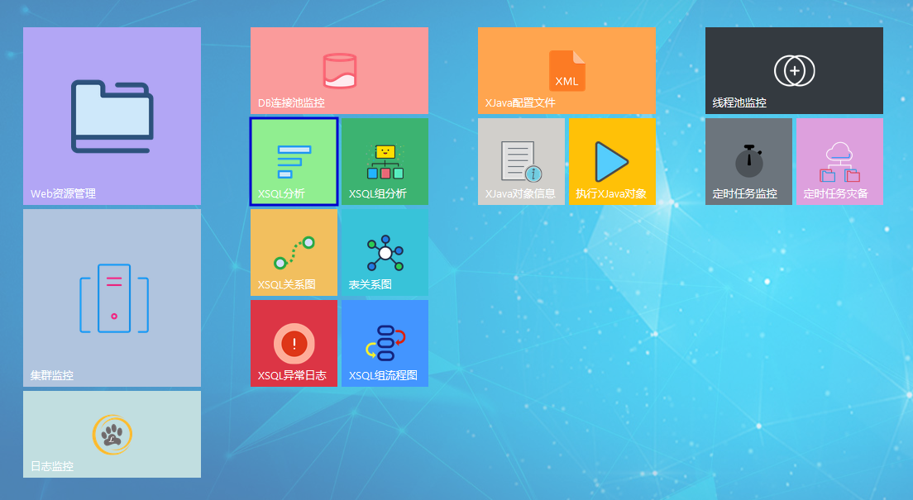
XSQL的监控
SQL
X
网址：http://ip:port/项目名称/analyses
例如：https://industry.wzyb.com.cn/calc/analyses

Slide 61
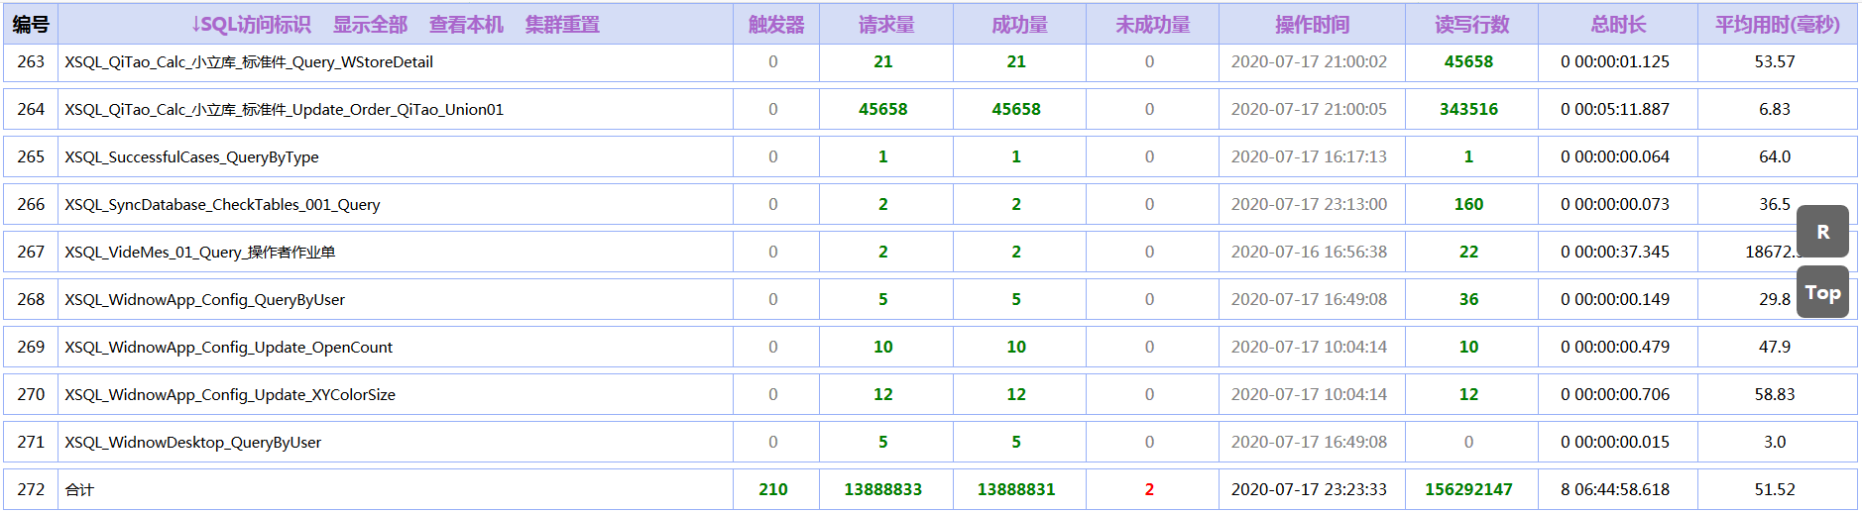
XSQL的监控
SQL
X

Slide 62
XSQL组的监控
SQL
X
网址：http://ip:port/项目名称/analyses
例如：https://industry.wzyb.com.cn/calc/analyses

Slide 63
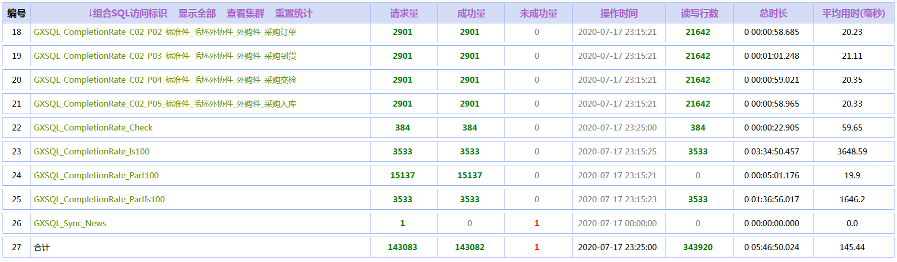
XSQL组的监控
SQL
X
点击打开流程图

Slide 64
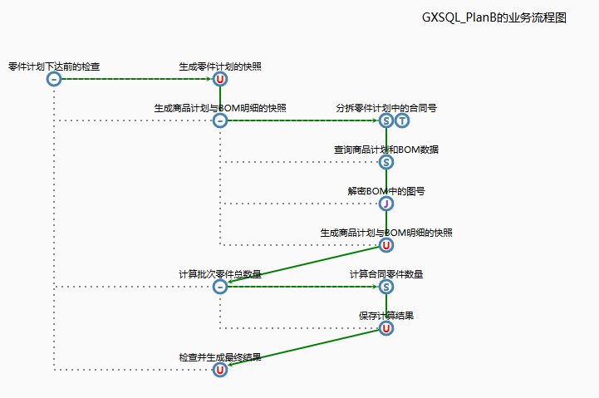
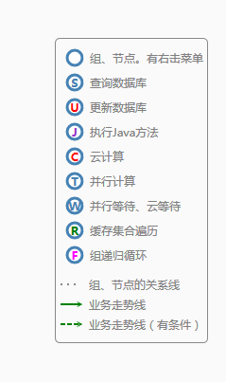
XSQL组的流程图
SQL
X

Slide 65
特别鸣谢
SQL
X
黄 铭
邹德福
王占彬
李 浩
马 龙
杨 东
向以前
谈 闻
张德宏
张 宇
李秉坤
王涵宇
雷伟松
张 顺
王 力
程志华

Slide 66
SQL
X
吐槽吧！
积极吐槽，本着不黑不喷不挑不水不发泄不抱怨的原则，发扬吐槽艺术。

Slide 67
SQL
X
谢谢！
请大家提出宝贵的建议和想法

